Slide 1
Werkwoordspelling van de persoonsvorm
Tegenwoordige tijd

Slide 2
Persoonsvorm herkennen 1
Door zin vragend te maken
De persoonsvorm komt dan vooraan in de zin te staan
Stefan loopt naar de bakker.
Loopt Stefan naar de bakker?

Slide 3
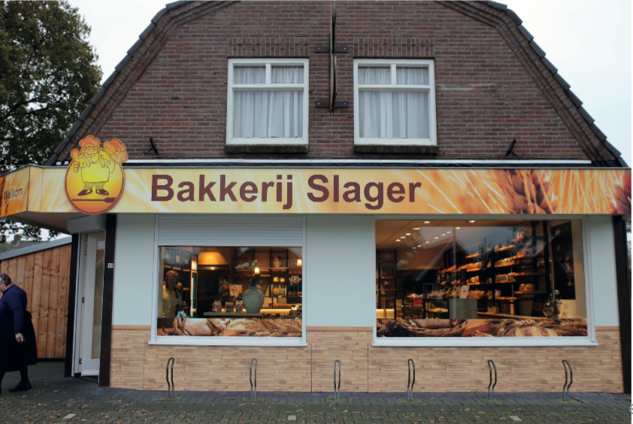
Persoonsvorm herkennen 2
Door van enkelvoud meervoud te maken of andersom
Het werkwoord dat verandert is de persoonsvorm
Ik loop naar de slager
Wij lopen naar de slager

Slide 4
Persoonsvorm herkennen 3
Door de zin in andere tijd te zetten
Het werkwoord dat verandert is de persoonsvorm
Ik loop naar de fietsenmaker
Ik liep naar de fietsenmaker

Slide 5
1 vraag
Stam of stam + t?

Slide 6
Onderwerp enkelvoud
Ik =
Jij = + t
Hij/zij/ het = + T
er/dat enz. = + t

Slide 7
Let op!
Jij/je achter persoonsvorm dan ook alleen stam
Jij/je*
*Alleen als ‘je’ de betekenis van ‘jij’ heeft

Slide 8
Voorbeelden
Ik slaap vandaag uit. = stam
Dat heb je geweldig gedaan. = stam
Daar word jij vast blij van. = stam
Welk cijfer denkt Bart te hebben? = stam + t
Daphne beantwoordt de vraag juist. = stam + t
Loopt je batterij nog steeds zo snel leeg? = stam + t

Slide 9
Onderwerp meervoud
wij/jullie/zij = hele werkwoord

